Slide 1
物理資聊

Slide 2
目錄
研究動機
產品構思
產品概述
競爭者分析
商業模式
行銷方式

Slide 3
研究動機
專題背景: 科技發展 、久坐、高齡化、肥胖率提升
健康問題: 駝背、腰酸背痛、關節痛
全球: 5.28億人患有骨關節炎，未來患病人將持續增加
台灣: 論文指出，未來復健門診的需求量有顯著上升

Slide 4
產品構思
關節問題並不會在一夕之間就造成
定期檢測來預防才是重點 → 關節活動度
物理治療師的建議:
以「關節活動度」檢測關節、體態是否正常
提供相關的保健知識、建議

Slide 5
產品構思
當這個產品的構思，是否符合使用者的需求?

Slide 6
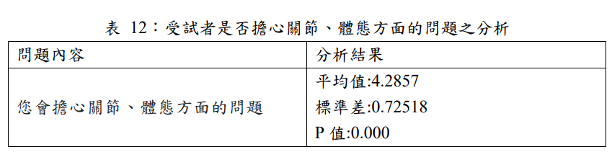
產品構思
會不會擔心關節問題?

Slide 7
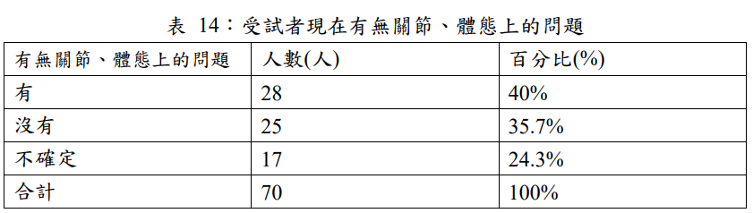
產品構思

Slide 8
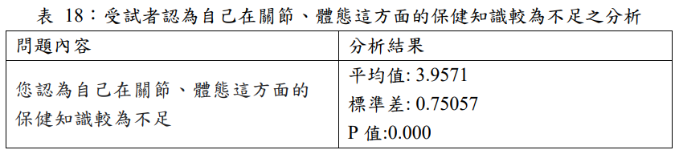

Slide 9
使用者的需求
需求:
及時發現問題
保健知識

Slide 10
產品概述
物理資聊:
關節檢測
聊天諮詢
居家運動

Slide 11
價值主張
預防關節、體態不良問題的產生
隨時提供關節、體態知識與建議
高互動性的設計
將健康意識融入生活

Slide 12
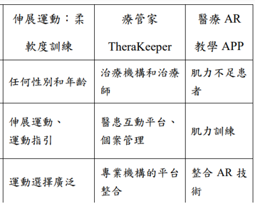
競爭者分析
Google Play商店
伸展運動：柔軟度訓練
療管家 TheraKeeper
醫療 AR 教學 APP

Slide 13
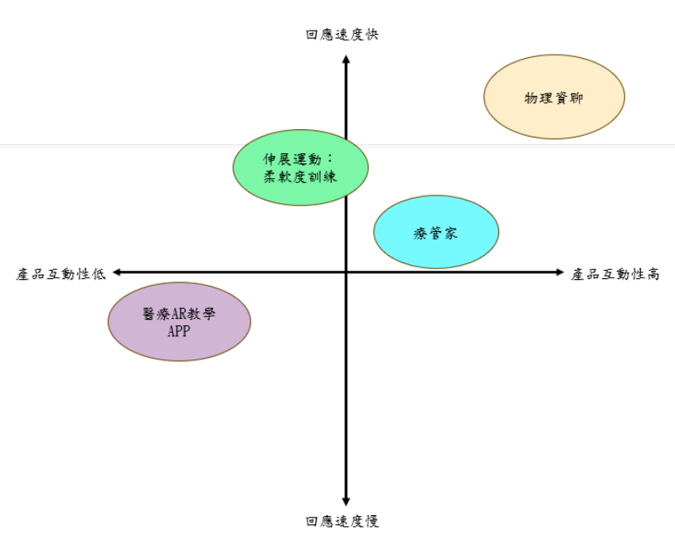
重畫，字大一點

Slide 14
商業模式

Slide 15
目標客群
擁有安卓手機且具有復健需求之成年、老年使用者
有復健需求的成年與老年
安卓手機的占比
手機上網率
5,122,108 人

Slide 16
成本結構
人事成本
上架費用
行銷成本
技術和系統維護成本
總成本89,772,194

Slide 17
收益流
Premium訂閱費用 : 每月60元
總收益
會訂閱的人數比預估: 4%
使用人數*預計會訂閱的人數比例*每月訂閱費*12個月
= 5,122,108*4%*60*12=147,516,710 (元)
預估淨收益: 總收益-總成本，約5700萬，毛利率約39%

Slide 18
行銷方式
KOL
體態、健康相關 (例如IG上的物理治療師)
社群媒體
IG、Facebook
客戶取得成本: 121元

Slide 19
end

Slide 20
附錄
4%怎麼來的
CAC算法
行銷方式:
KOL的業配錢
IG、FACEBOOK的收費

